Slide 1
A paranormális világ rejtélyei
Készítette: Kollár Dávid

Slide 2
Bevezetés
Szellemjelenések: bármilyen szabad szemmel látható figura (általában árnyék)
Jövőbelátás
Déjà vu jelenség
Hallucinációk
Alvási paralízis

Slide 3
Mi az a paranormális?
Természetfelettinek tartott események
Kultúránként eltérő értelmezések
Titokzatos jelenségek, amelyek látszólag meghaladják az emberi érzékek és a hétköznapi tapasztalat határait

Slide 4
Szellemek és kísértetek
Gyakori beszámolók: zajok, árnyak, jelenések
Egyéb beszámolók: lámpa pislákolás
Elhunyt emberek lelkei
Parapszichológia;
Kutatja és vizsgálja az emberi elme rejtélyes és eddig ismeretlen jelenségeit.

Slide 5
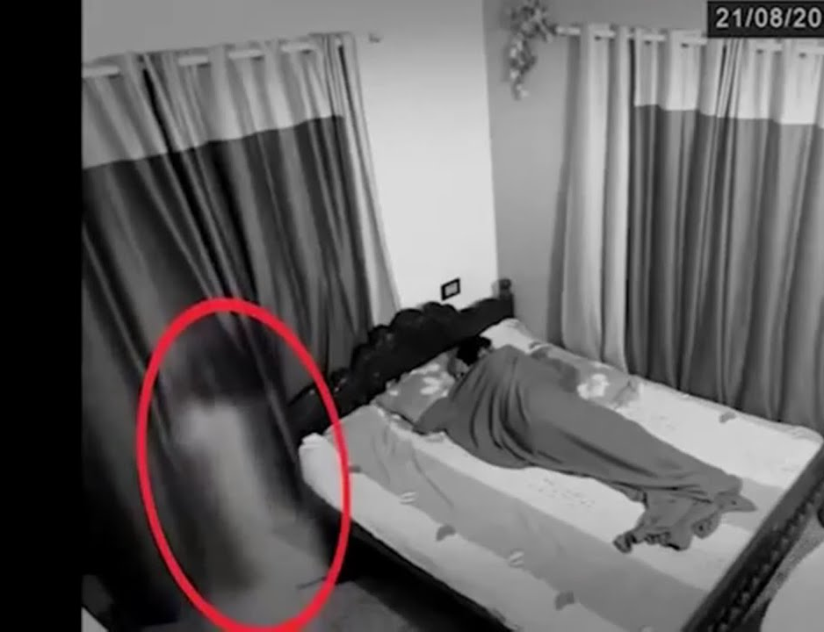
Árny jelenségek
Ezeket a legnehezzeb észre venni

Slide 6
Szuperképességek, létezhetnek e?
Hatodik érzék: az érzékszerveid nélkül tudsz meg dolgokat, ez a telepátia és a tisztánlátás lényege!
Elmekinézis: Gondolattal hatni fizikai tárgyakra vagy véletlenszerű eseményekre, pusztán az elméd erejével

Slide 7
Poltergeist jelenségek
Tárgyak mozgása maguktól, egy vagy egyszerre több tárgy
Hangok és kopogások
Gyakran fiatalokhoz kötik
Néha lámpák pislákolása

Slide 8
Hit és tudomány kell e válaszatni?
Nem Csak Vallás;
A paranormálisban való hit nem feltétlenül vallásos dolog.
Hit és Tudomány közti különbség;
A két megközelítés nem mindig zárja ki egymást, érdemes mindkét oldalt meghallgatni
Életük Része;
Sokkan hiszik azt, hogy fontos szerepet játszik az emberi életben.

Slide 9

Kriptozoológia
Ismeretlen lények kutatása
Bizonyítékok hiánya
Jelentése: szóbeszéd vagy mitológia, létezése kérdéses vagy kihaltnak tartanak.

Slide 10
Alvás paralízis
Közvetlenül elalvás elött vagy felébredés előtt történik meg.
Az érintet csak a szeme izmát tudja mozgatni, más izmait nem

Slide 11
Összegzés:
A paranormális világ izgalmas és rejtélyes, sok jelenség nincs bizonyítva
Nyitott kérdés: valóság vagy képzelet?
A világ tele van megmagyarázatlan jelenségekkel.
Ne higgy el mindent, de ne is utasíts el mindent.

Slide 12
Köszönöm a figyelmet!

